Slide 1
MACHINE LEARNING · FINANZAS
CREDIT SCORING PREDICTION
Un modelo real de riesgo crediticio, de principio a fin
Credit Scoring Prediction · Give Me Some Credit · Brandon Uriel García Sánchez

Slide 2
01
EL RETO
Predecir quién caerá en impago grave (90+ días) en los próximos 2 años · 150,000 clientes · solo 6.68% hace default
Credit Scoring Prediction · Give Me Some Credit · Brandon Uriel García Sánchez
02

Slide 3
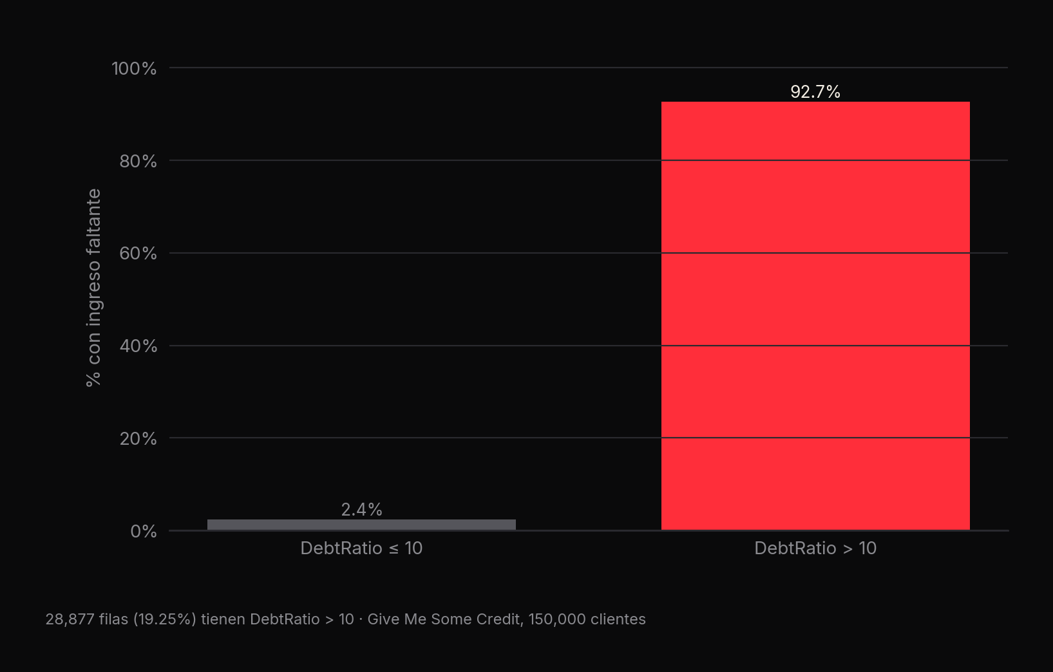
LOS DATOS VENÍAN ROTOS
CONCLUSIÓN
El 93% de las filas con DebtRatio absurdo no tiene ingreso: no es ruido, es un patrón. Por eso se marcó y se topó en vez de borrarlo.
Credit Scoring Prediction · Give Me Some Credit · Brandon Uriel García Sánchez
03

Slide 4
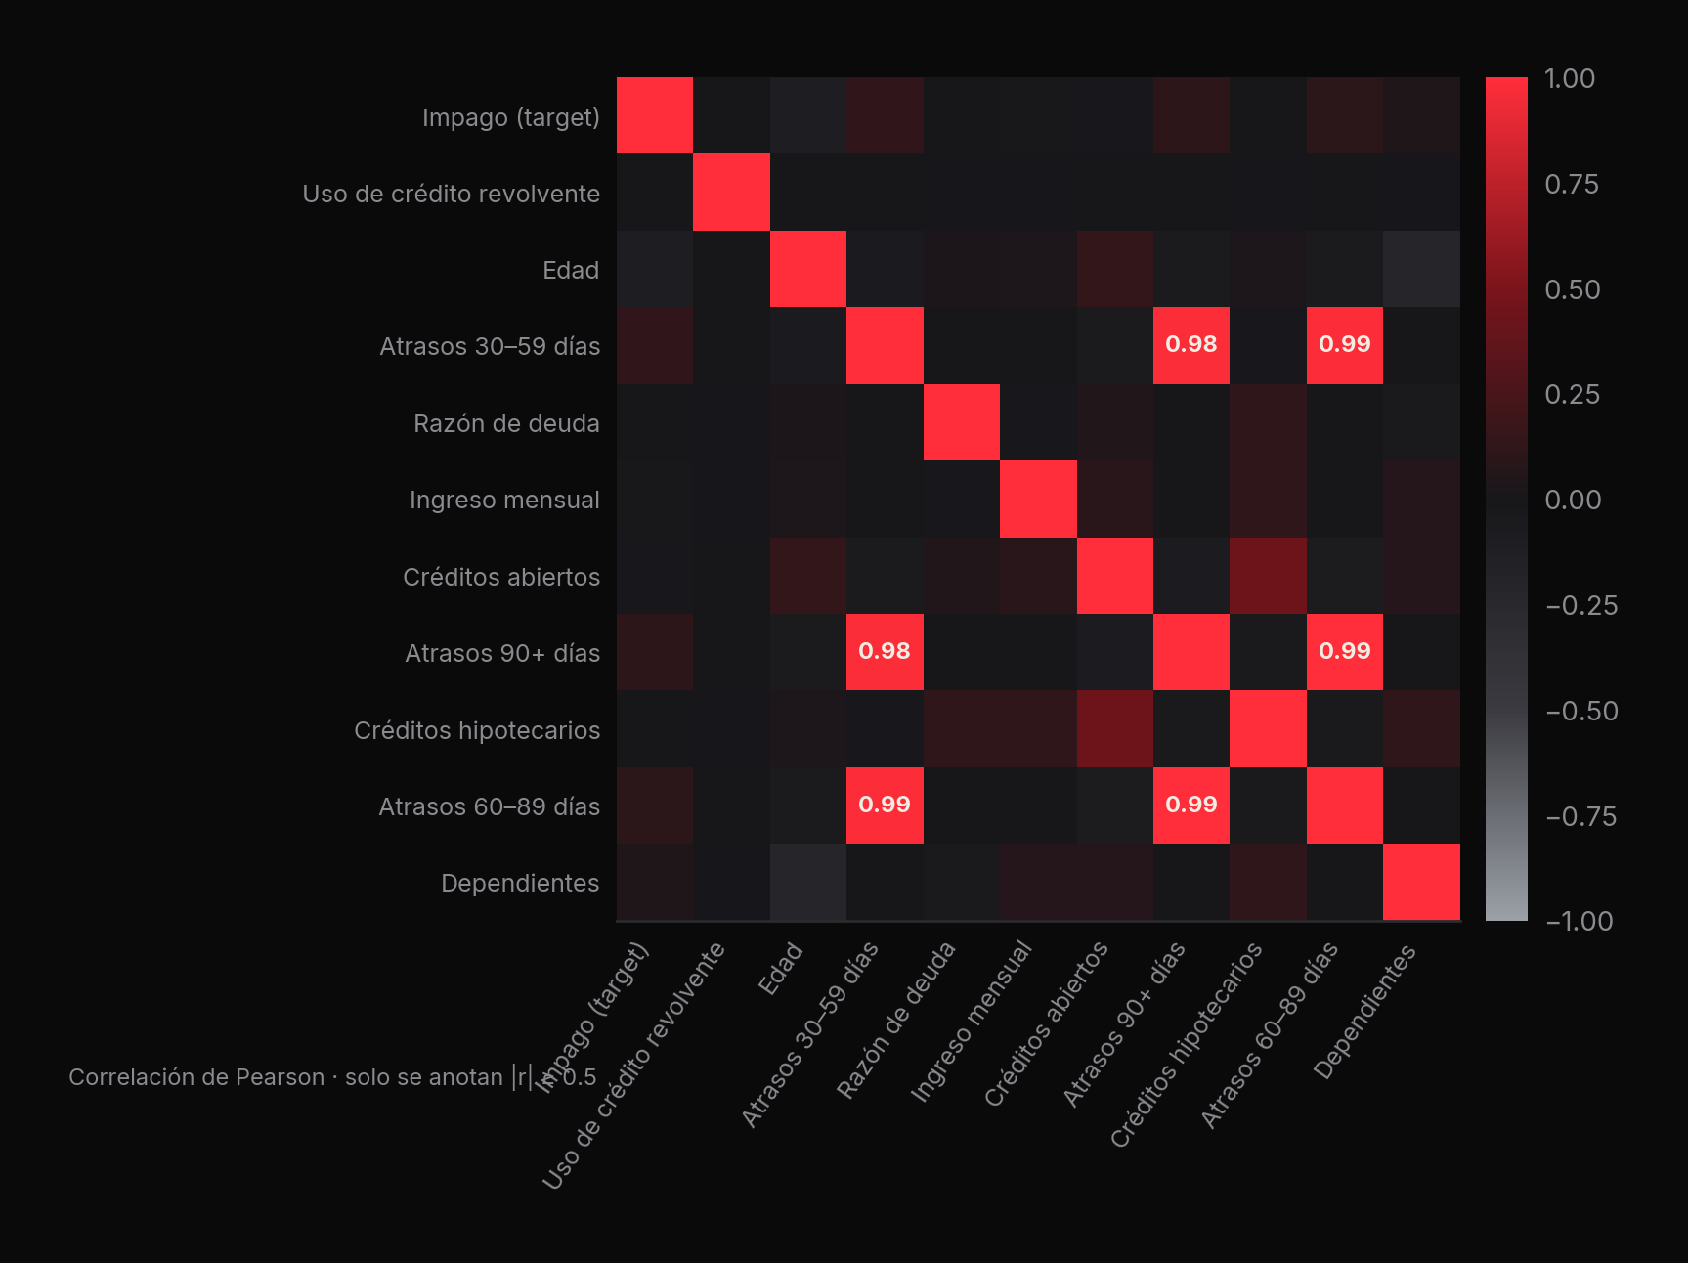
CÓMO SE RELACIONAN LAS VARIABLES
CONCLUSIÓN
Las tres variables de atraso se mueven casi idénticas entre sí: comparten el mismo origen.
Credit Scoring Prediction · Give Me Some Credit · Brandon Uriel García Sánchez
04

Slide 5
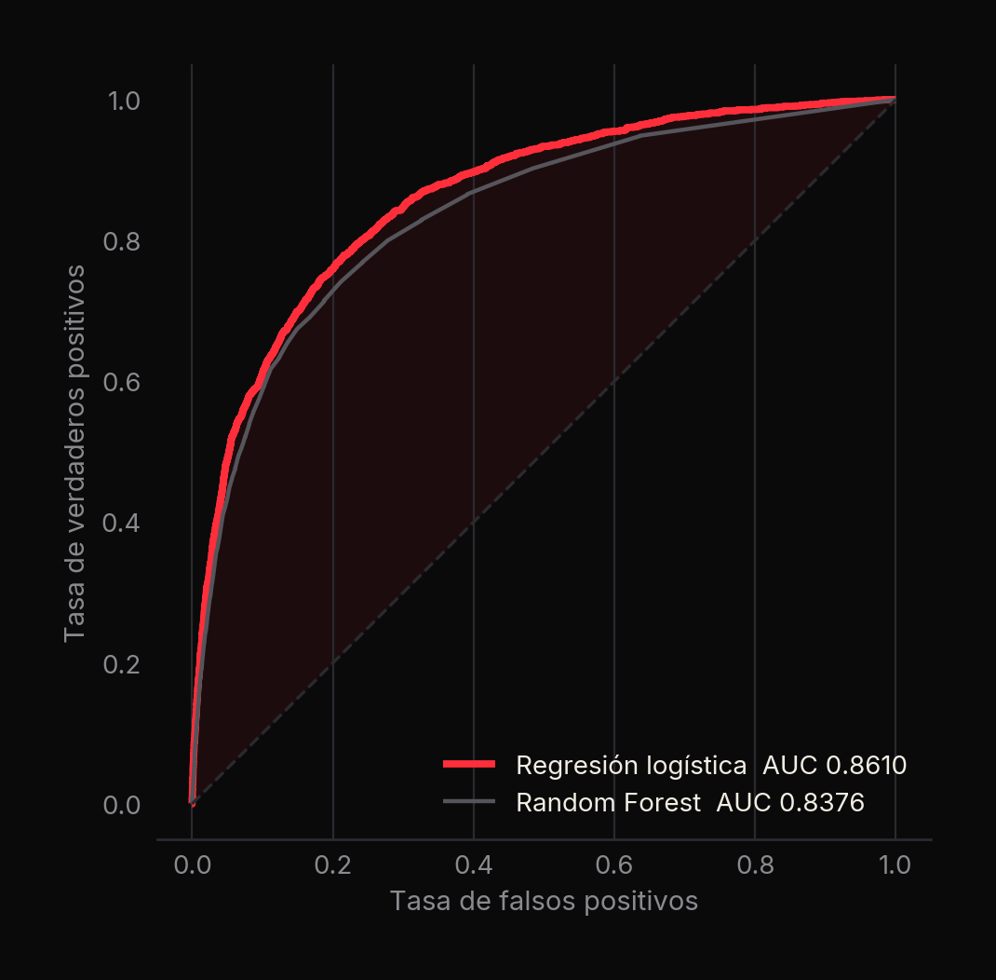
QUÉ TAN BIEN DISTINGUE EL MODELO
CONCLUSIÓN
La regresión logística (AUC 0.861) separa mejor que el Random Forest (0.838) y es más fácil de explicar.
Credit Scoring Prediction · Give Me Some Credit · Brandon Uriel García Sánchez
05

Slide 6
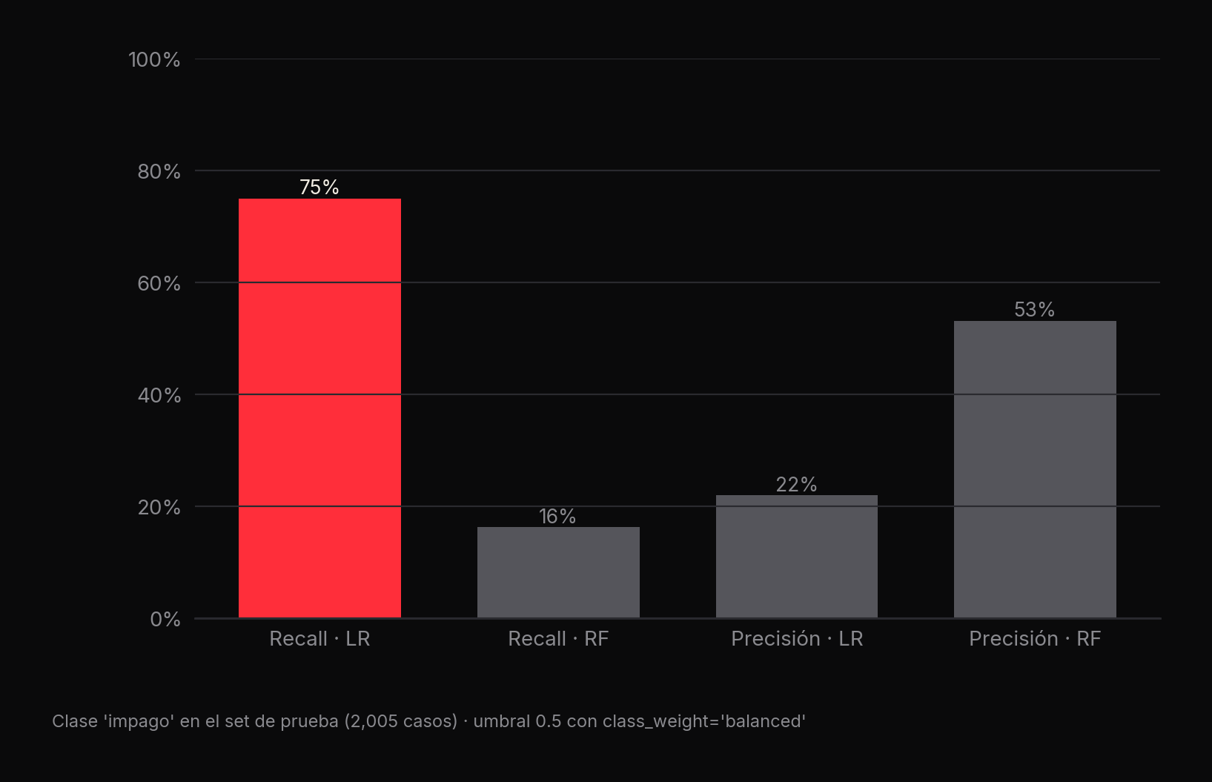
LA DECISIÓN: NO DEJAR ESCAPAR A LOS MOROSOS
CONCLUSIÓN
El modelo elegido detecta 75% de los impagos reales; el Random Forest solo 16%. En un banco, el moroso que se escapa es lo más caro.
Credit Scoring Prediction · Give Me Some Credit · Brandon Uriel García Sánchez
06

Slide 7
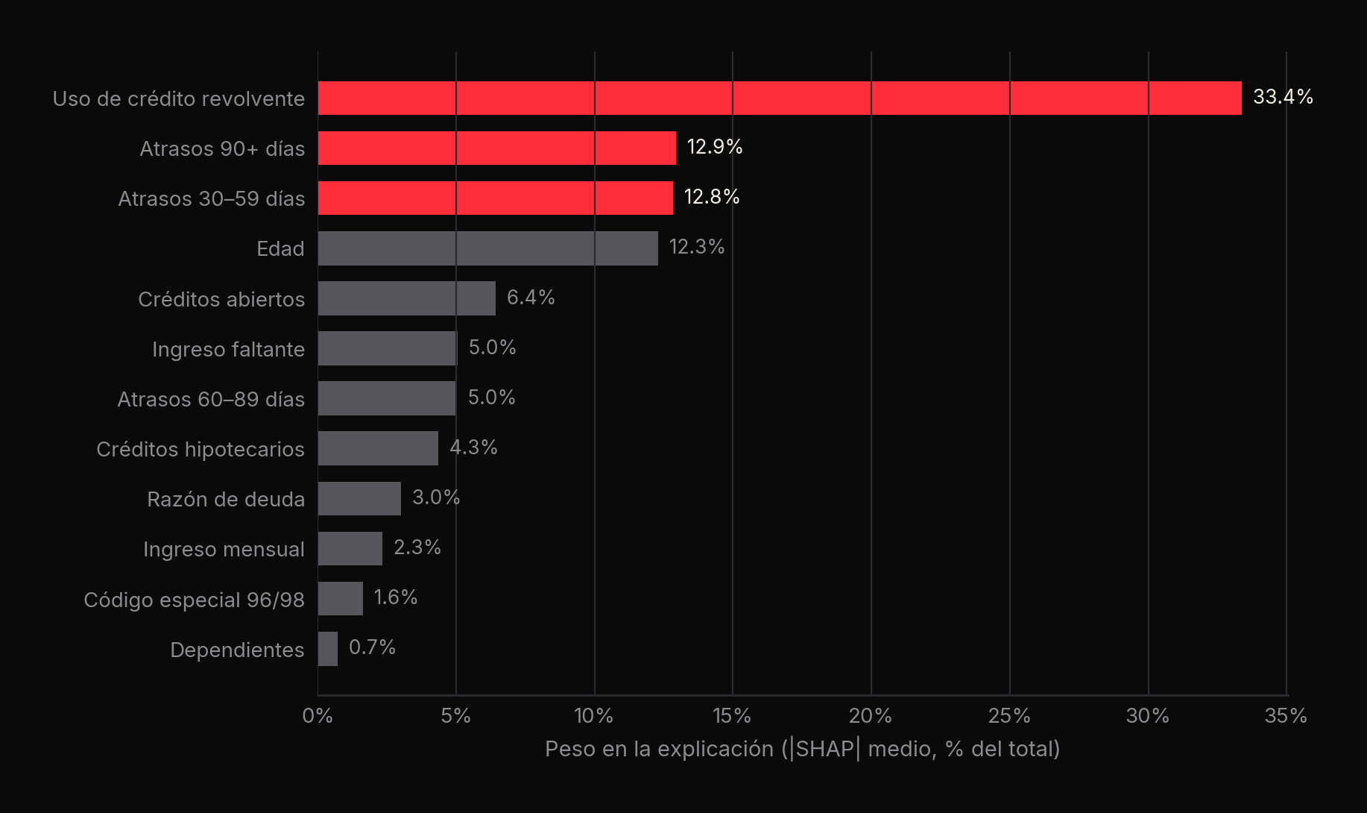
QUÉ FACTORES INFLUYEN MÁS
CONCLUSIÓN
El historial de atrasos y el uso del crédito disponible dominan la explicación del riesgo.
Credit Scoring Prediction · Give Me Some Credit · Brandon Uriel García Sánchez
07

Slide 8
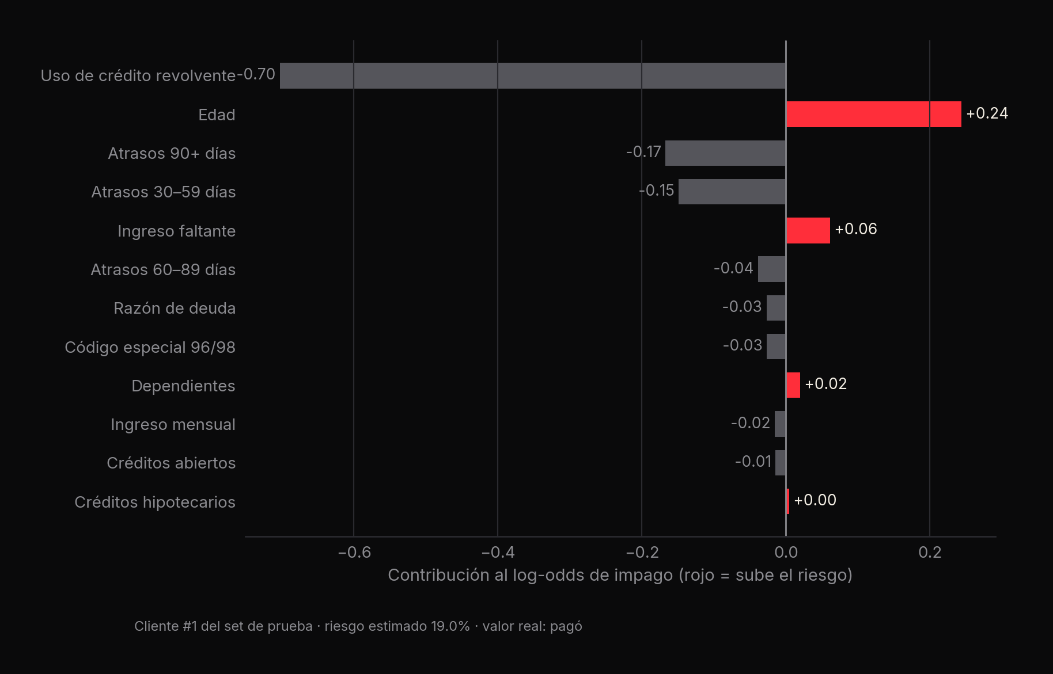
POR QUÉ ESTA PERSONA
CONCLUSIÓN
SHAP explica cada decisión caso por caso: lo que un regulador bancario pide para justificarla.
Credit Scoring Prediction · Give Me Some Credit · Brandon Uriel García Sánchez
08

Slide 9
EN NÚMEROS
0.861
75 de 100
93%
AUC-ROC
MOROSOS DETECTADOS
DATOS RAROS EXPLICADOS
Regresión logística, set de prueba
vs 16 de 100 con Random Forest
ligados a un solo problema: ingreso faltante
Credit Scoring Prediction · Give Me Some Credit · Brandon Uriel García Sánchez
09

Slide 10
LO QUE APRENDÍ
01
Diagnosticar la calidad de los datos antes de modelar
02
Elegir la métrica según el costo del negocio, no la accuracy
03
Un modelo simple y explicable puede ganarle a uno complejo
04
Toda imputación se aprende solo del set de entrenamiento
Credit Scoring Prediction · Give Me Some Credit · Brandon Uriel García Sánchez
10

Slide 11
GRACIAS
linkedin.com/in/brandon-uriel-garcia-sanchez-9ab77b320
github.com/CatoXP

